Slide 1
VOLTAR
Informações
Lugares próximos
OK
Onde estou?

Slide 2
VOLTAR
Informações
Lugares próximos
OK
Onde estou?

Slide 3
VOLTAR
Informações
Lugares próximos
OK
Onde estou?

Slide 4

Instituto de Ciências Matemáticas e de Computação – USP São Carlos
Departamento encarregado dos cursos de:
Bacharelado em Ciências de Computação
VOLTAR
OK
Bacharelado em Informática
Bacharelado em Matemática
Bacharelado em Matemática Aplicada e

Slide 5
Filtrar por interesse
EESC/USP
IFSC/USP
IQSC/USP
CISC
República Oligarquia
Habib's
Trem Bão
Hotel Indaiá
VOLTAR
OK

Slide 6
Opções de interesse:
  Bares / Restaurantes
  Cinema
  Shopping
  Livrarias
  Comércio
VOLTAR
OK

Slide 7
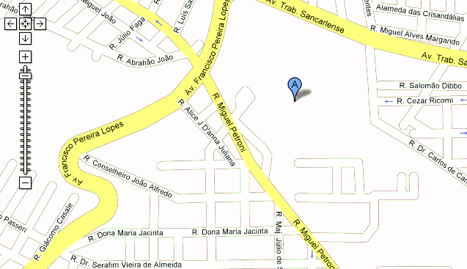
Você está aqui!
Av. do Trabalhador São - Carlense,
400 - São Carlos - SP
VOLTAR
OK

